Slide 1
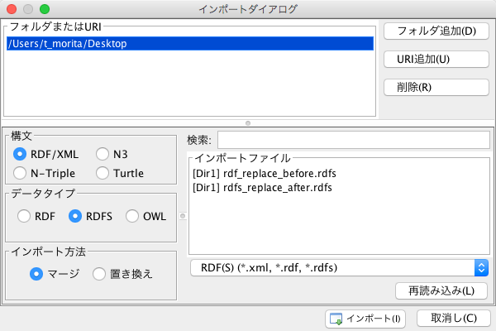
1
2
3
4
5
8
9
6
7
10
11
12
13

Slide 2
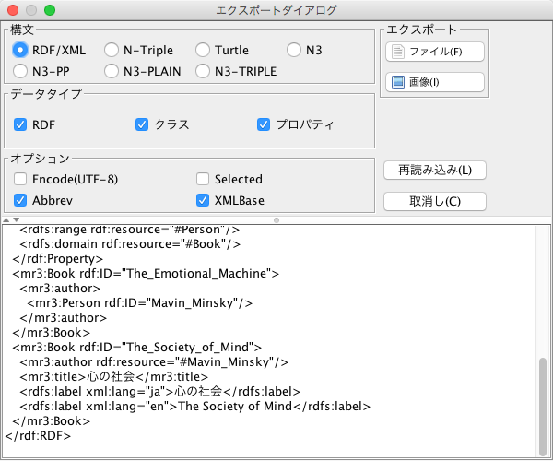
1
4
5
2
3
6
7
8

Slide 3
オントロジー（RDFS）
RDFSクラス
RDFSプロパティ
rdfs:Resource
is-a
is-a
著者
書籍
人間
モデル（RDF）
RDFリソースのタイプ
書籍
人間
著者
こころ
夏目漱石
RDFプロパティ
RDFリソース

Slide 4
Ontology (RDFS)
RDFS Class
RDFS Property
rdfs:Resource
is-a
is-a
author
Book
Person
Model (RDF)
Types of RDF resources
Book
Person
author
The Society of Mind
Marvin Minsky
RDF property
RDF resources

Slide 5
オントロジー
C₁
C₁
C₁
ユーザによる修正
OP₁’
OP₁’
OP₁
C₂
C₃
C₂
C₃
C₂’
C₃
モデル
RDF(S)管理機能による
（半）自動的な修正
MP₁
MP₁’
MP₁’
C₂
C₃
C₂
C₃
C₂’
C₃
R₁
R₂
R₁
R₂
R₁
R₂
ユーザによる修正

Slide 6
Ontology
C₁
C₁
C₁
Modified by user
OP₁’
OP₁’
OP₁
C₂
C₃
C₂
C₃
C₂’
C₃
Model
(semi) automatic
modification by
meta model management
MP₁
MP₁’
MP₁’
C₂
C₃
C₂
C₃
C₂’
C₃
R₁
R₂
R₁
R₂
R₁
R₂
Modified by user

Slide 7
RDFS文書
RDFSデータグラフ
<?xml version="1.0" ?>
<rdf:RDF xmlns:rdfs=“…rdf-schema#">
<rdfs:Class rdf:about="http://..." />
<rdfs:Class rdf:about="http://..." />
<rdf:Property rdf:about="http://..." />
<rdf:Property rdf:about="http://..." />
</rdf:RDF>
（２）
RDFSクラス
RDFSプロパティ
（３）
RDF文書
RDFデータグラフ
<?xml version="1.0" ?>
<rdf:RDF xmlns:rdf=“…rdf-syntax-ns">
<rdf:Description rdf:about="http://..." />
…
</rdf:Description>
<rdf:Description rdf:about="http://..." />
…
</rdf:Description>
</rdf:RDF>
リテラル
RDFリソース
（１）
RDFリソースタイプ
RDFプロパティ

Slide 8
RDFS document
RDFS data graph
<?xml version="1.0" ?>
<rdf:RDF xmlns:rdfs=“…rdf-schema#">
<rdfs:Class rdf:about="http://..." />
<rdfs:Class rdf:about="http://..." />
<rdf:Property rdf:about="http://..." />
<rdf:Property rdf:about="http://..." />
</rdf:RDF>
（２）
RDFS class
RDFS property
（３）
RDF document
RDF data graph
<?xml version="1.0" ?>
<rdf:RDF xmlns:rdf=“…rdf-syntax-ns">
<rdf:Description rdf:about="http://..." />
…
</rdf:Description>
<rdf:Description rdf:about="http://..." />
…
</rdf:Description>
</rdf:RDF>
Literal
RDF resource
（１）
RDF resource type
RDF property

Slide 9
RDFS
rdfs:Resource
ex:書籍
ex:人間
rdfs:Resource
ex:書物
ex:人間
ex:著者
ex:著者
RDF
ex:書籍
ex:書物
ex:福澤諭吉
ex:学門のすゝめ
ex:民情一新
ex:福澤諭吉
ex:学門のすゝめ
ex:民情一新
ex:著者
ex:人間
ex:著者
ex:人間
ex:書籍
ex:書物
ex:著者
ex:著者

Slide 10
RDFS
rdfs:Resource
ex:Book
ex:Person
rdfs:Resource
dc:BibliographicResource
ex:Person
ex:author
ex:author
RDF
ex:Book
dc:BibliographicResource
ex:Marvin-Minsky
ex:The-Emotion-Machine
ex:The-Society-of-Mind
ex:Mavin-Minsky
ex:The-Emotion-Machine
ex:The-Society-of-Mind
ex:author
ex:Person
ex:author
ex:Person
ex:Book
dc:Bibliographic Resource
ex:author
ex:author

Slide 11
RDFS
rdfs:Resource
ex:書籍
ex:人間
rdfs:Resource
ex:人間
ex:著者
ex:著者
RDF
ex:書籍
ex:書物
ex:福澤諭吉
ex:学門のすゝめ
ex:民情一新
ex:福澤諭吉
ex:学門のすゝめ
ex:民情一新
ex:著者
ex:人間
ex:著者
ex:人間
ex:書籍
ex:書物
ex:著者
ex:著者

Slide 12
RDFS
rdfs:Resource
ex:Book
ex:Person
rdfs:Resource
ex:Person
ex:author
ex:author
RDF
ex:Book
ex:Marvin-Minsky
ex:The-Emotion-Machine
ex:The-Society-of-Mind
ex:Mavin-Minsky
ex:The-Emotion-Machine
ex:The-Society-of-Mind
ex:author
ex:Person
ex:author
ex:Person
ex:Book
ex:author
ex:author

Slide 13
RDFS
rdfs:Resource
ex:書籍
ex:人間
rdfs:Resource
ex:書籍
ex:人間
ex:著者
ex:作者
RDF
ex:書籍
ex:書籍
ex:福澤諭吉
ex:学門のすゝめ
ex:民情一新
ex:福澤諭吉
ex:学門のすゝめ
ex:民情一新
ex:著者
ex:人間
ex:作者
ex:人間
ex:書籍
ex:書籍
ex:著者
ex:作者

Slide 14
RDFS
rdfs:Resource
ex:Book
ex:Person
rdfs:Resource
ex:Book
ex:Person
ex:author
dc:creator
RDF
ex:Book
ex:Book
ex:Marvin-Minsky
ex:The-Emotion-Machine
ex:The-Society-of-Mind
ex:Mavin-Minsky
ex:The-Emotion-Machine
ex:The-Society-of-Mind
ex:author
ex:Person
dc:creator
ex:Person
ex:Book
ex:Book
ex:author
dc:creator

Slide 15
RDFS
rdfs:Resource
ex:書籍
ex:人間
rdfs:Resource
ex:書籍
ex:人間
ex:著者
RDF
ex:書籍
ex:書籍
ex:福澤諭吉
ex:学門のすゝめ
ex:民情一新
ex:福澤諭吉
ex:学門のすゝめ
ex:民情一新
ex:著者
ex:人間
mr3:nil
ex:人間
ex:書籍
ex:書籍
ex:著者
mr3:nil

Slide 16
RDFS
rdfs:Resource
ex:Book
ex:Person
rdfs:Resource
ex:Book
ex:Person
ex:author
RDF
ex:Book
ex:Book
ex:Marvin-Minsky
ex:The-Emotion-Machine
ex:The-Society-of-Mind
ex:Mavin-Minsky
ex:The-Emotion-Machine
ex:The-Society-of-Mind
ex:author
ex:Person
mr3:nil
ex:Person
ex:Book
ex:Book
ex:author
mr3:nil

Slide 17
RDFS
rdfs:Resource
ex:書籍
ex:人間
rdfs:Resource
ex:書物
ex:人間
ex:著者
ex:著者
RDF
ex:書籍
ex:書物
ex:福澤諭吉
ex:学門のすゝめ
ex:民情一新
ex:福澤諭吉
ex:学門のすゝめ
ex:民情一新
ex:著者
ex:人間
ex:著者
ex:人間
ex:書籍
ex:書物
ex:著者
ex:著者

Slide 18
RDFS
rdfs:Resource
ex:Book
ex:Person
rdfs:Resource
dc:BibliographicResource
ex:Person
ex:author
ex:author
RDF
ex:Book
dc:BibliographicResource
ex:Marvin-Minsky
ex:The-Emotion-Machine
ex:The-Society-of-Mind
ex:Mavin-Minsky
ex:The-Emotion-Machine
ex:The-Society-of-Mind
ex:author
ex:Person
ex:author
ex:Person
dc:Bibliographic Resource
ex:Book
ex:author
ex:author

Slide 19
RDFS
rdfs:Resource
ex:書籍
ex:人間
rdfs:Resource
ex:啓蒙書
ex:人間
ex:書籍
ex:著者
ex:著者
RDF
ex:書籍
ex:啓蒙書
ex:福澤諭吉
ex:学門のすゝめ
ex:民情一新
ex:福澤諭吉
ex:学門のすゝめ
ex:民情一新
ex:著者
ex:人間
ex:著者
ex:人間
ex:書籍
ex:書籍
ex:著者
ex:著者

Slide 20
RDFS
rdfs:Resource
ex:Book
ex:Person
rdfs:Resource
ex:ScienceBook
ex:Person
ex:Book
ex:author
ex:author
RDF
ex:Book
ex:Book
ex:Marvin-Minsky
ex:The-Emotion-Machine
ex:The-Society-of-Mind
ex:Mavin-Minsky
ex:The-Emotion-Machine
ex:The-Society-of-Mind
ex:author
ex:Person
ex:author
ex:Person
ex:Book
ex:ScienceBook
ex:author
ex:author

Slide 21
RDFS
rdfs:Resource
ex:書籍
ex:人間
rdfs:Resource
ex:書籍
ex:人間
ex:著者
ex:作者
RDF
ex:書籍
ex:書籍
ex:福澤諭吉
ex:学門のすゝめ
ex:民情一新
ex:福澤諭吉
ex:学門のすゝめ
ex:民情一新
ex:著者
ex:人間
ex:作者
ex:人間
ex:書籍
ex:書籍
ex:著者
ex:作者

Slide 22
RDFS
rdfs:Resource
ex:Book
ex:Person
rdfs:Resource
ex:Book
ex:Person
ex:author
dc:creator
RDF
ex:Book
ex:Book
ex:Marvin-Minsky
ex:The-Emotion-Machine
ex:The-Society-of-Mind
ex:Mavin-Minsky
ex:The-Emotion-Machine
ex:The-Society-of-Mind
ex:author
ex:Person
dc:creator
ex:Person
ex:Book
ex:Book
ex:author
dc:creator

Slide 23
RDFS
rdfs:Resource
ex:書籍
ex:人間
rdfs:Resource
ex:書籍
ex:人間
ex:著者
ex:著者
ex:作者
RDF
ex:書籍
ex:書籍
ex:福澤諭吉
ex:学門のすゝめ
ex:民情一新
ex:福澤諭吉
ex:学門のすゝめ
ex:民情一新
ex:著者
ex:人間
ex:著者
ex:人間
ex:書籍
ex:書籍
ex:著者
ex:作者

Slide 24
RDFS
rdfs:Resource
ex:Book
ex:Person
rdfs:Resource
ex:Book
ex:Person
ex:author
ex:author
dc:creator
RDF
ex:Book
ex:Book
ex:Marvin-Minsky
ex:The-Emotion-Machine
ex:The-Society-of-Mind
ex:Mavin-Minsky
ex:The-Emotion-Machine
ex:The-Society-of-Mind
ex:author
ex:Person
ex:author
ex:Person
ex:Book
ex:Book
ex:author
dc:creator

Slide 25
RDFS
rdfs:Resource
ex:人間
rdfs:Resource
ex:書籍
ex:人間
ex:著者
RDF
ex:書籍
ex:福澤諭吉
ex:学門のすゝめ
ex:民情一新
ex:著者
ex:人間
ex:書籍
ex:著者

Slide 26
RDFS
rdfs:Resource
ex:人間
rdfs:Resource
ex:Book
ex:Person
ex:author
RDF
ex:Book
ex:Mavin-Minsky
ex:The-Emotion-Machine
ex:The-Society-of-Mind
ex:author
ex:Person
ex:Book
ex:author

